Slide 1


CLINIQUE SANS TABAC
-
OBJECTIF 2021

Slide 2
POUR RAPPEL
En s’inscrivant dans ce projet, la clinique s’est engagé à être « un promoteur de santé » autour de la question du TABAC
Concerne aussi bien le personnel que les usagers et patients.
PREVENTION INFORMATION
CONSEILS ACCOMPAGNEMENT
FORMATION

Slide 3
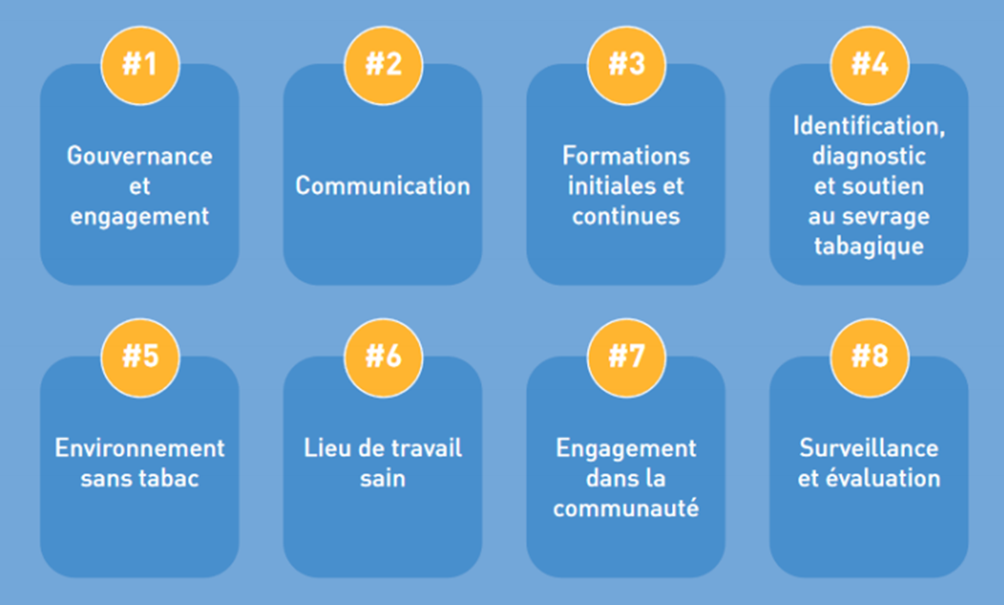
L’AUDIT : PRINCIPAL OUTIL DU PROJET
Pour être un établissement de santé sans tabac, le clinique devait répondre à 8 normes portant sur :

Slide 4
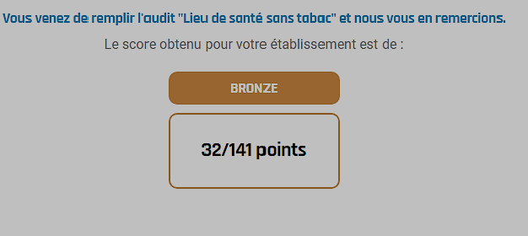
ETATS DES LIEUX 2020
Notre score à l’AUDIT était de :

Slide 5
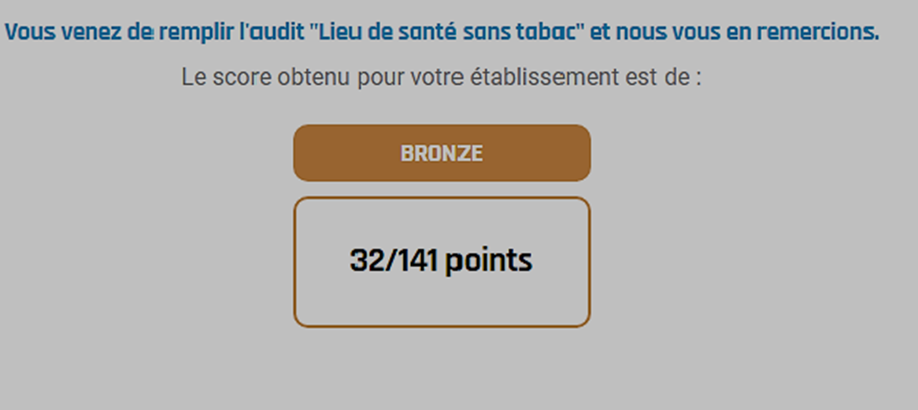
AUDIT fin 2021
79 / 141 points

Slide 6
Norme 1 : GOUVERNANCE ET ENGAGEMENT
Mettre à jour les contrats de travail, stipulant « de s’engager à respecter » la politique de lieu de santé sans tabac (LSST) pour l’ensemble des collaborateurs.
Respect des sous-traitant la politique LSST de l’établissement
Après analyse du contenu des contrats et du règlement intérieur, une mention stipulant cette démarche apparaissait déjà : « Tabac : Il est interdit de fumer dans l’enceinte de l’établissement. Cette interdiction s’étend, bien entendu aux chambres ainsi qu’à tout lieu interne : couloirs et parcs. »
Ce qui reste à faire
Intégrer la stratégie LSST dans le projet d’établissement.

Slide 7
NORME 2 : COMMUNICATION
Objectifs :
Informer tous les professionnels sur la politique LSST de l’établissement.
Informer les usagers sur la politique LSST de l’établissement.
Fait
Constitution d’un document informatif sur la politique LSST et sur les consultations tabacologie par Blue midi,
Une journée d’information sur la politique LSST du 12 octobre
Mise en place une vidéo explicative et informative à l’écran d’accueil pour les patients et usagers.
Création d’une brochure « effets, prévention, conseils » sur le tabac.
Ce qui reste à faire :
Ajouter une mention sur le site internet de l’établissement
Evaluer L’impact de la politique LLST chez le personnel et les patients.

Slide 8
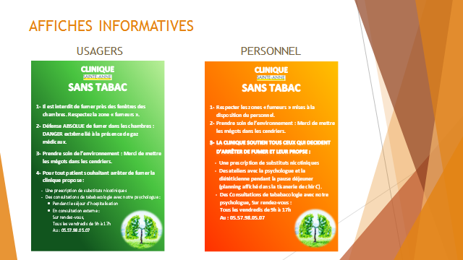

Slide 10
BROCHURE « EFFETS, PREVENTION, CONSEILS »

Slide 11
Norme 3 : Formation initiales et continues
Objectifs
Tout le personnel y compris les cadres sont tenus d’assister aux réunions d’informations et de prendre connaissances des instructions relatives à la politique.
Permettre qu’au moins 1 soignante référente soit formée aux premiers gestes en Tabacologie.
Fait :
Deux référentes : Charlotte KANOUNI et Clémence COLLIN
Créer un véritable réseau en addictologie avec les partenaires et référent CORREAD, L.A.S.T et le RESPADD.
Visio formation disponibles tous les mois par CORREAD
Conférence par le CORREAD en octobre 2020
Formation par le CORREAD en juin 2021 en interne
Ce qui peut continuer
Instaurer des renouvellements d’information grâce aux formations en ligne, de manière annuelle. (Plan de formation)

Slide 12

Heures de formations
Cet axe (non financé par l’ARS) a été pris en compte par la direction.
Entre 2020 et 2021, 54h de formation ont été délivrées

Slide 13
Norme 4 : IDENTIFICATION, DIAGNOTICS ET SOUTIEN AU SEVRAGE TABAGIQUE
Objectifs
Effectuer un repérage systématique du statut tabagique des fumeurs à l’entrée (fagerström, etc) + enregistrement dans le dossier patient. Envoyer au préalable les informations aux patients, avant consultation et prise en charge.
Définir une méthode de prise en charge avant l’intervention (concerne les hospitalisations programmées).
Fait et à continuer
L’information sur les différentes méthodes de prises en charge sont à disposition du personnel soignant (medecins, IDE)
Actuellement, certains médecins oriente les patients fumeurs vers la consultations tabacologiques,
Le repérage systématique est à améliorer et à réfléchir plus précisément. (groupe de travail avec IDE référente: consultations RAAC)

Slide 14
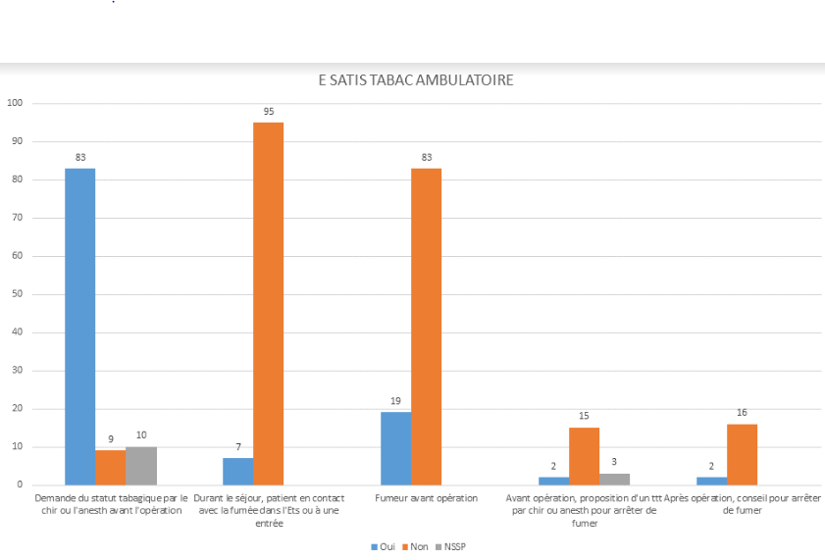
Enquête e-SATIS TABAC (ambulatoire)
Le statut tabagique n’est pas évalué systématiquement avant l’hospitalisation, et peu de proposition de prise en charge post-op.

Slide 15
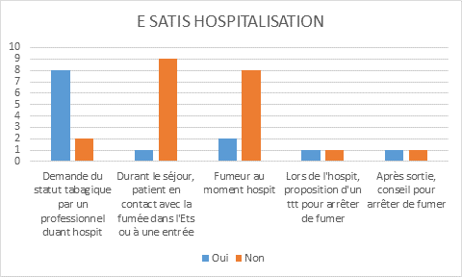
Le repérage est systématique, pour les autres items : difficultés d’interprétation.

Slide 16

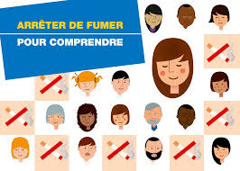
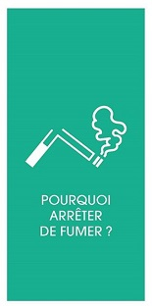



KIT MOIS SANS TABAC
Demandez
nos brochures

Slide 17
PROTOCOLE « PRISE EN CHARGE DU PATIENT FUMEUR HOSPITALISE
Ajouter le test Fagerström simplifié:
dans le formulaire:
« EVALUATION DU PATIENT: VENU EN HOSPITALISATION COMPLETE »
Patient fumeur □ OUI □ NON
Interprétation des résultats :
0 – 1 pas de dépendance
2 – 3 Dépendance modérée
4 – 5 – 6 Dépendance forte

Slide 18
NOMBRE DE CONSULTATIONS
2020-2021
NB consultations 2020 | NB consultations 2021
7 dont 2 soignants | 32 dont 2 soignants
Sur 57 semaines 32 consultations et 18 patients.
Les consultations sont orientées via les chirurgiens de la clinique et le médecin oncologue.
Reste à faire
Poursuivre l’évaluation de l’évolution de la consommation du tabac.
et de la satisfaction des patients en consultation

Slide 19
Norme 5 : Environnement sans tabac
Les bâtiment sont entièrement non fumeur
L’affichage de la politique LSST est clair et sans équivoque
Ce qui reste à faire
L’entrée principal est fumeur, penser à l’avenir à aménager un endroit « non fumeur » éloigné de l’entrée principal et des fenêtres.

Slide 20
NORME 6 : LIEU DE TRAVAIL SAIN
L’objectif
- Intégrer un paragraphe sur la prévention des risque liés au tabac et au tabagisme passif, voir un accès à une prise en charge en tabacologie.
FAIT
Accessibilité au consultation tabacologique au personnel
5 personnels ont eu recours à un suivi tabacologique
Et 6 ont pu participer aux ateliers « hypnose et méditation » proposé dans le cadre du mois sans tabac.

Slide 21
NORME 7 : Engagement dans la communauté
Objectifs
Coopérer avec d’autres organisations de promotion de la santé
Fait
En lien étroit avec le COREADD, L.A.S.T et le RESPADD
Reste à faire
Continuer les liens et collaborer davantage avec le représentant des usagers.

Slide 22
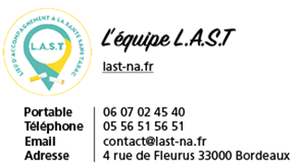

NOS PARTENAIRES ET RESEAU ADDICTOLOGIE

Slide 23
Norme 8 : Surveillance et Evaluation
L’objectif
Créer une procédure de contrôle interne prenant en compte les observations des usagers et du personnel
Fait et reste à faire
Récolter les observations et remarques des usagers et du personnel au cours des prochaines semaines
Récolter questionnaire « évaluation de la prise en charge du tabagisme » au cours des prochaines semaines.

Slide 24
ACTIONS TRANSVERSALES « PREVENTION /CONSEILS » POUR LES USAGERS ET PERSONNELS
Journée Mois sans tabac
Ateliers « hypnose et méditation » pour le personnel
A continuer
Journée MOIS SANS TABAC

Slide 25
DIFFICULTES RENCONTREES
L’activité de la clinique réduite et les effectifs aussi ont retardé la constitution du comité de pilotage et rendu difficile les groupes de travail des équipes.
Les formations décalées d’un an
Les activités dédiées à la prévention et à la sensibilisation du tabagisme prévues (stand, ateliers, conférence) mais mise en place impossible (raisons sanitaires)

Slide 26
RETRO PLANNING
Pour la fin du projet :
Janvier 2022 : Résultats de l’impact de la politique LLST sur le personnel (enquête blouse blanche) et les usagers (e-SATIS et intérêt pour une consultation tabacologique au sein de la clinique)
Janvier 2022 : Obtention de la plaque « label Lieu de santé sans Tabac »

